Slide 1
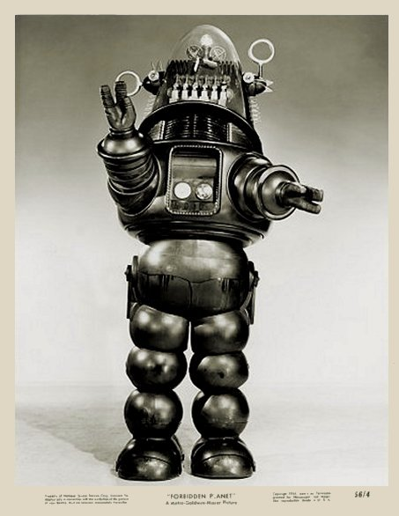
Robot Spel
Geef mij instructies om een woord op het bord schrijven

Slide 2
Kern begrippen
Variabele
Functies
Conditional statements
Herhalingen
Events
Arrays (lijsten)

Slide 3
Javascript

Slide 5
Javascript
Gedrag of interactie aan webpagina’s toevoegen
Formuliervalidatie
Cookies
Floats/pop-up’s
Dynamische menu’s en afbeeldingen
Aanpassingen van stijlen en animatie
Ajax-webapplicaties

Slide 6
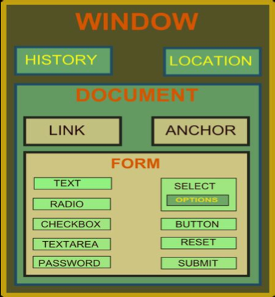
DOM
Het Document Object Model is een platform- en taalonafhankelijke interface die er voort zorgt dat programma’s en scripts de inhoud, structuur en stijl van het document kunnen bewerken

Slide 7
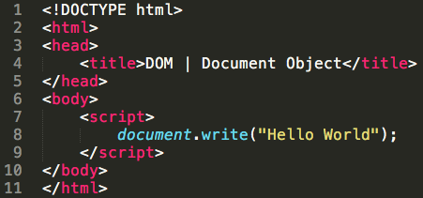
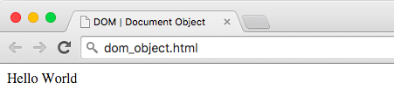
Document object
voorbeeld
Notes:
Op welke plaatsen kan je javascript zetten?

Slide 8
Objecten
object | functie/betekenis
navigator | Informatie over de browser zelf, zoals welke versie, welk besturingssysteem, etc
window | Informatie over het browservenster, zoals dimensie, status, etc
document | Het HTML-document zelf (alles wat in het venster getoond wordt)
history | Lijst van bezochte pagina’s
location | Huidige url
forms | Representeert het formulier op de webpagina
Notes:
Alle componenten van de webpagina en de browser zelf worden gerepresenteerd door een object

Slide 9
Eigenschappen
Objecten vertellen iets over de componenten waaruit een webpagina is opgebouwd.
Eigenschappen vertellen iets over de manier waarop die componenten zijn vormgegeven
Voorbeeld
document.body.style.backgroundColor = “black”;
Notes:
Eigenschap van een gegeven object wordt benaderd door de naam van het object te specificeren, daar een punt achter te plaatsen en vervolgens de naam van de eigenschap aan te geven.
Net als CSS wordt in Javascript elke regel code afgesloten met een ;

Slide 10
Methoden
Opdracht die een object kan uitvoeren
Voorbeeld
document.write(“<h1>Hello World</h1>”);
Andere methodes
alert(“tekst”) – Toon een waarschuwingsvenster
prompt(“tekst”, “waarde”) – Stel de gebruiker een vraag
confirm(“tekst”) – Laat een bevestigingsvenster zien
Notes:
Functie die aan een object gebonden is

Slide 11
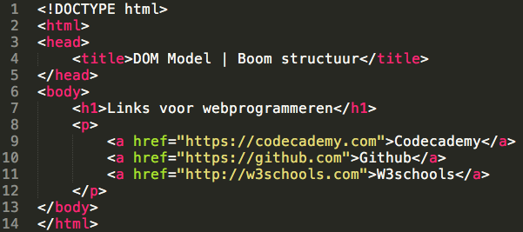
Document

Slide 12
Document
Soort boomstructuur waarbij elke tak van de boom een object is welke door javascript benadert en gemanipuleerd kan worden

Slide 13
DOM-opdracten
getElementById() | Vindt element in de boomstructuur met aangegeven id
getElementsByTagName() | Vindt alle elementen van de aangegeven tag
getElementsByClassName() | Vindt alle elementen waarop de CSS-klasse van toepassing is
querySelector() | Vindt alle elementen op basis van CSS selectors (vergelijkbaar met jQuery)
appendChild() | Voegt een child-node toe als laatste node aan een aangegeven element
removeChild() | Verwijdert een child-node van een aangegeven element
replaceChild() | Vervang een child-node door een ander
parentNode() | Vindt het parent-element van het huidige element
nextSibling() | Vindt het volgende element op hetzelfde niveau als het huidige element
previousSibling() | Vindt het vorige element op hetzelfde niveau als het huidige element
insertBefore() | Voegt een node toe, voorafgaand aan een aangegeven node
Notes:
Bij 'alle elementen' krijg je dus een lijst, die je als array kan uitlezen: nodelist[i]

Slide 14
Kern begrippen
Variabele
Functies
Conditional statements
Herhalingen
Events
Arrays (lijsten)

Slide 15
Variabele
(toekenning)
var variabeleNaam = "tekst";
getal
boolean (true/false)
array (verzameling)
functie
object

Slide 16
Comments
HTML
<!-- commentaar regels -->
Javascript/jQuery
//enkele commentaar regel
/* meerdere
Commentaar
Regels */

Slide 17
Belangrijk
Elke opdracht eindigt met een puntkomma ;
Javascript is hoofdlettergevoelig.
Voeg commentaarregels toe.
Notes:
Camelcasing

Slide 18
Huiswerk
Studiehandleiding lezen
Account aanmaken op https://codecademy.com
Account aanmaken op https://github.com
Opgave 2 : Celsius naar Fahrenheit
Starten met Javascript op Codecademy.com
Vragen over planning, etc:
joost.waardenburg@hu.nl

